Slide 1
Deploying and Releasing Applications
Experimente
mit Docker, Kubernetes und Helm
Tom Nicolai <tnici@fastmail.fm>

Slide 2
Software Release Realität
4 Wochen hat unser Team an dem nächsten Release gearbeitet.
Wir haben viele verschiedene Funktionen fertig stellen können.
Wir haben die App auf unserem Rechner gebaut und dort extensiven manuellen Tests unterworfen.
Wir haben ein Test-Skript mit vielen hundert Testfällen.
Wir haben uns genau aufgeschrieben, welche Datenbank-Tabellen angepasst werden müssen, damit die neue App-Version läuft.
Die nötigen Konfigurationsanpassungen haben wir auch genauestens dokumentiert.
Am Release Day sind wir um 5 Uhr morgens im Büro ...

Slide 3
Inhalt
Deployment Pipeline Übersicht & Best Practices
Exp. 1: Hello-App
Anatomie einer Deployment Pipeline
Kubernetes und Container
Exp. 2 - 4: Hello-App containerisieren und Deploy auf Kubernetes
Rolling Update & Rollback mit Exp. 5
Blue-Green Deployment mit Exp. 6
Canary Releasing
Tools
  docker
  minikube
  kubectl
  helm
Unterlagen auf Github
https://github.com/tnici/cd-experiments

Slide 4
Deployment Pipeline Überblick
Wachsende Zuversicht in die Produktreife
Umgebungen werden der Production-Umgebung ähnlicher
User
acceptance
testing
Commit stage
Acceptance
test stage
Production
Capacity
testing
Schnelleres Feedback
(nach: Humble und Farley (2011): Continuous Delivery)

Slide 5
Deployment Pipeline Practices
Baue deine Binaries nur einmal.
Verwende die gleiche Methode für Deployments in alle Umgebungen.
Führe Smoke-Tests gegen die Deployments aus.
Stelle die Konfigurationen von App und Umgebung unter Versionkontrolle (wie auch den Source Code).

Slide 6
Experiment 1
App implementieren und starten
Code: hello-app/app.py
Starten
  $ FLASK_APP=app.py flask run
Konfigurieren
  $ export NAME=HOST
Dependency
  $ redis-server

Slide 7
Anatomie einer Deployment Pipeline
Version control
Source
code
Env &
App config
Env &
App config
Testers
Self-service
deployments
UAT
Configure environment
Deploy binaries
Smoke tests
Developers
See code metrics
And test failures
Commit stage
Compile
Commit tests
Assemble
Code analysis
Acceptance stage
Configure environment
Deploy binaries
Smoke tests
Acceptance tests
Capacity stage
Configure environment
Deploy binaries
Smoke tests
Run capacity tests
Production
Configure environment
Deploy binaries
Smoke tests
Operations
Perform
Push-button
releases
reports
binaries
metadata
binaries
reports
metatdata
binaries
reports
metatdata
Artifact repository
(nach: Humble und Farley (2011): Continuous Delivery)

Slide 8
Artifact Repository
Binaries als Ergebnis der Commit-Stage
OS Packaging Tools
  Debian/Redhat Packages, MS Installer
Spezifisch für Middleware
  JBoss/Websphere .war/.ear
Plattformepezifisches Packaging
  Ruby Gems, Python Eggs
Containerized Apps
  Docker Registry
Packaging Format ist abhängig von der Plattform, auf der deployed werden soll.
Welches Format brauchen wir für Kubernetes?

Slide 9
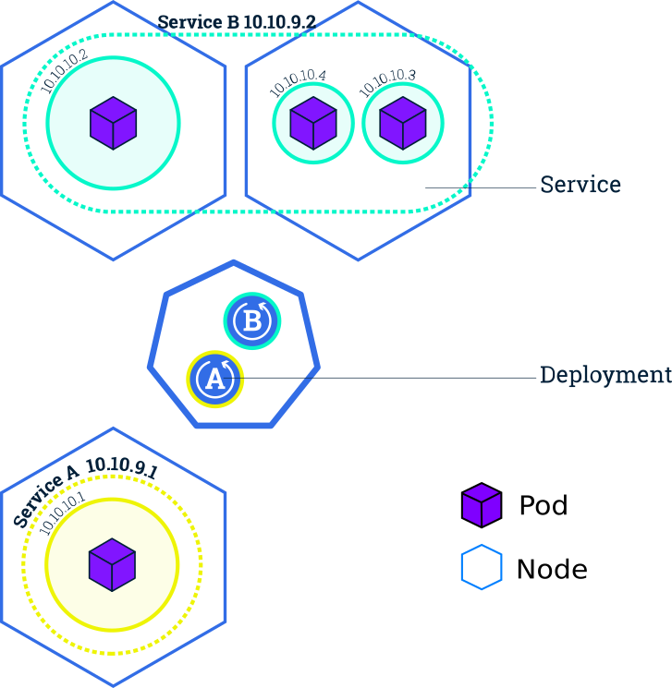
Kubernetes Basiskonzepte
Pods enthalten laufende Container
Services bieten ein stabiles Interface zu den Pods
Deployments referenzieren Container-Images, inkl. Metadaten
(Quelle: kubernetes.io)

Slide 10
Virtualisierung vs. Container
VM
App
App
App
Container
Bins/Libs
Bins/Libs
Bins/Libs
App
App
App
Guest OS
Guest OS
Guest OS
Bins/Libs
Bins/Libs
Bins/Libs
Hypervisor
Host OS mit Container Runtime
Infrastructure
Infrastructure

Slide 11
Container Runtime
Linux Kernel Containment Features
  Kernel Namespaces (ipc, uts, mount, pid, network, user)
  Apparmor und SELinux Profiles
  Seccomp Policies
  Chroots (mit pivot_root)
  CGroups (control groups)
Docker (Ökosystem und User Interface)
Alternativ: CoreOS rkt, LXC/LXD

Slide 12
Experiment 2
App containerisieren und starten
Dockerfile und requirements.txt erstellen
Docker Image bauen
  $ docker build -t hello-app:v1 .
Images auflisten
  $ docker image ls
Image mit Docker starten
  $ docker run -p 8080:80 hello-app:v1
Mit Konfiguration starten
  $ docker run -p 8080:80 -e "NAME=HOST" hello-app:v1

Slide 13
Experiment 3
Erstes Deployment auf Kubernetes
Konfiguration anlegen
  $ helm create hello-app-chart
Konfiguration anpassen
  App-Name: hello-app, Docker-Image: hello-app:v1, service.type: NodePort
Deploy auf Kubernetes
  $ helm install -n hello-app-at .
Deployments auflisten
  $ helm ls
Service-Adresse finden
  $ minikube service list

Slide 14
Experiment 4
Redis-Server hinzufügen
Dependencies spezifizieren und laden
  requirements.yaml erstellen
  $ helm dependency update .
Konfiguration anpassen
  values.yaml und templates/deployment.yaml
Deploy Upgrade
  $ helm upgrade hello-app-at .

Slide 15
Deployment Strategien
Zero-Downtime Releases
  Rolling Updates
  Blue-Green Deployments
  Canary Releasing
Rollbacks

Slide 16
Rolling Updates
App Version x
App Version x+1
aktiv
aktiv
erstellen
aktiv
Deploy Software
Zeit
aktiv
Smoke Test
aktiv
aktiv
herunterfahren
aktiv
löschen
aktiv
aktiv

Slide 17
Experiment 5
Rolling Updates und Rollback
Monitoring des Clusters
  $ watch kubectl get po,svc
Skalierung auf 3 Instanzen
  values.yaml => replicaCount: 3
  $ helm upgrade hello-app-at .
App v2 erstellen
  Änderung in app.py
  $ docker build -t hello-app:v2 .
App v2 konfigurieren
  values.yaml => tag: v2
Rolling Update auf v2
  $ helm upgrade hello-app-at .
Rollback zu v1
  $ helm history hello-app-at
  $ helm rollback hello-app-at <revision>

Slide 18
Blue-Green Deployments
Web server
Application server
Database server
Green slice
Green slice
Green slice
Users
Router
Blue slice
Blue slice
Blue slice
(nach: Humble und Farley (2011): Continuous Delivery)

Slide 19
Experiment 6
Blue-Green Deployment
Instanz „blue“ anlegen
  $ helm install -n hello-app-blue .
Instanz „green“ anlegen
  $ helm install -n hello-app-green .

Slide 20
Canary Releasing
Users
Router
Die meisten User
Wenige User
Version x
Version x+1
Server
Server
Server
Server
Server
Server
Server
Server
Server
Server
Server
Server
Server
(nach: Humble und Farley (2011): Continuous Delivery)

Slide 21
Zusammenfassung
Deployment Pipeline: Practices und Anatomie
Basis von Containern und Kubernetes
Deployment mit Docker, Kubernetes & Helm
Zero-Downtime Release Strategien
Rollbacks

Slide 22
Ausblick
Deployment auf einem Produktions-Cluster
Anbindung an einen Continuous Delivery Service
Datenbank Management und Migration
Load-Balancer Konfiguration
Verwendung eines Artifact Repositories und Versionskontrolle
Software-Tests, automatisch und manuell
Mehr Kubernetes: Replication Controller, Stateful Sets, Autoscaling, Config Maps, Deamon Sets, ...
Docker im Detail
Unternehmenskultur und Arbeitsprozesse für Continuous Delivery und Continuous Deployment

Slide 23
Vielen Dank
Fragen?
Unterlagen auf Github: https://github.com/tnici/cd-experiments
tnici@fastmail.fm

